Slide 1
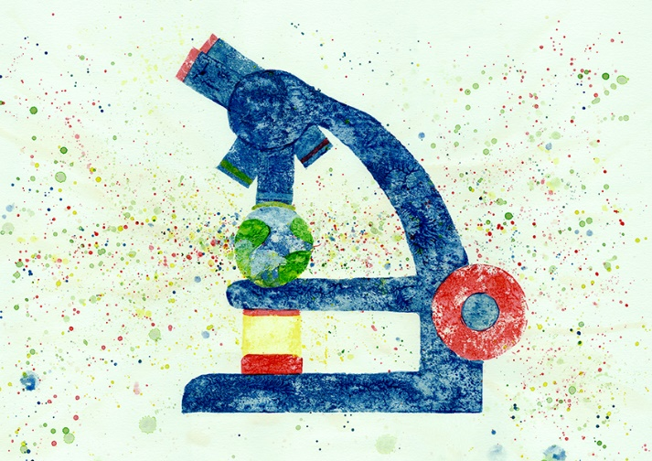

Εργαστήριο
Γενικής Μικροβιολογίας
Σχολή Γεωπονικών Επιστημών
Τμήμα Επιστήμης
&
Τεχνολογίας Τροφίμων

Slide 2
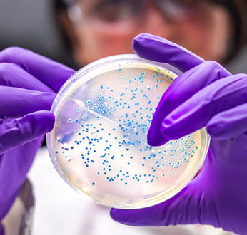
5η ΕΡΓΑΣΤΗΡΙΑΚΗ ΑΣΚΗΣΗ
Καθαρές καλλιέργειες – ανάπτυξη βακτηρίων σε υγρά θρεπτικά μέσα

Slide 3
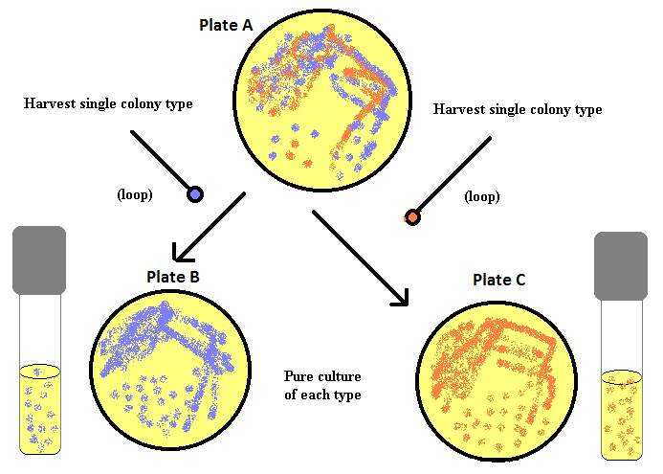
Καθαρές καλλιέργειες
Οι μικροοργανισμοί αναπτύσσονται στο φυσικό τους περιβάλλον σε μικτές καλλιέργειες
Οι μικτές καλλιέργειες αποτελούνται από πολλά είδη μικροοργανισμών, τα οποία συμβιώνουν σε μία δυναμική ισορροπία πληθυσμών
Καθαρή είναι η καλλιέργεια η οποία περιέχει ένα είδος μικροοργανισμού και συγκεκριμένα τον πληθυσμό από ένα στέλεχος
Οι καθαρές καλλιέργειες δίνουν την δυνατότητα να μελετηθούν οι μικροοργανισμοί ενός είδους (η ενός στελέχους) ως προς την φυσιολογία τους, τον μεταβολισμό τους και την γενετική τους

Slide 4
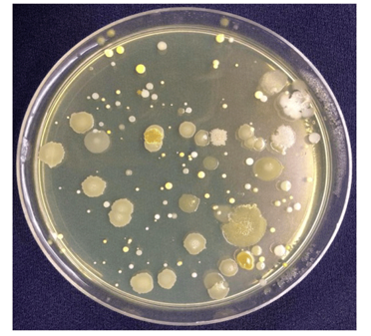
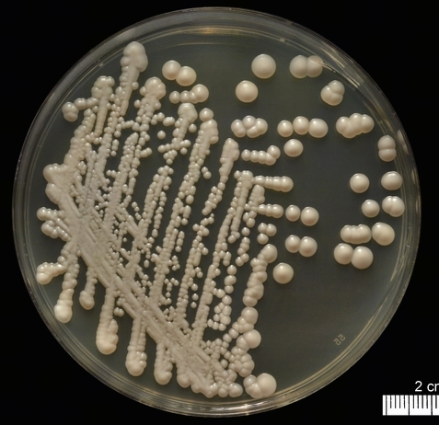
Μικτές ή καθαρές καλλιέργειες;

Slide 5
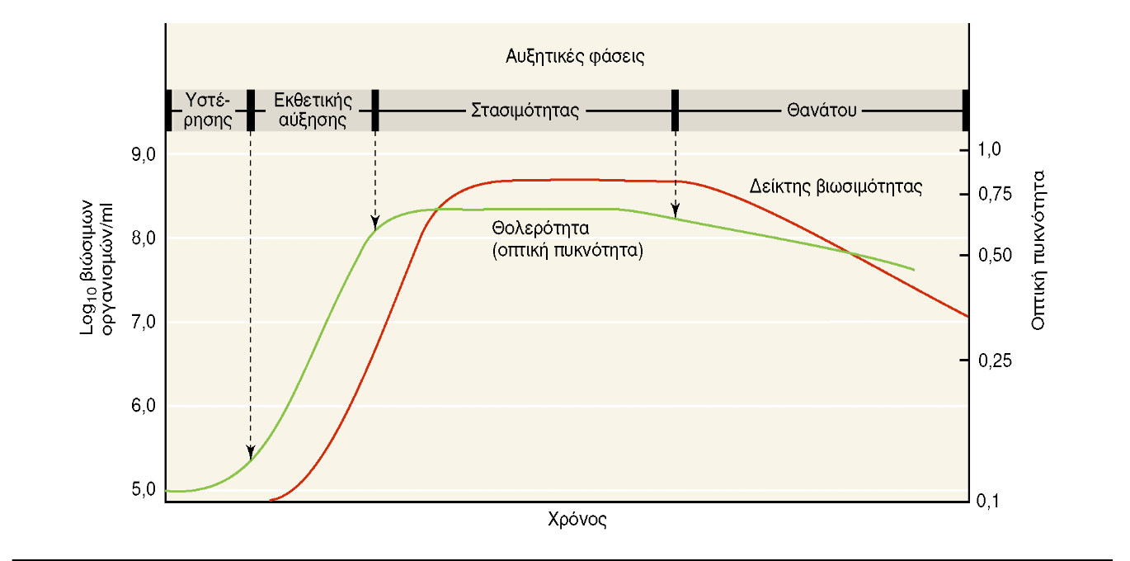
Καμπύλη αύξησης
Η ανάπτυξη των μικροοργανισμών οδηγεί σε αύξηση του αριθμού τους όταν τα κύτταρα πολλαπλασιάζονται με διαίρεση.
Γραφική παράσταση τυπικής μορφής καμπύλης ανάπτυξης μικροοργανισμών

Slide 6
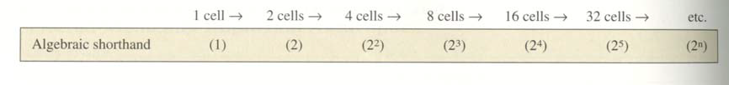
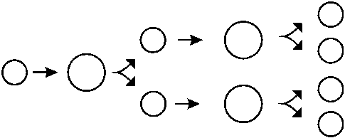
Καμπύλη αύξησης
Τα μαθηματικά της ανάπτυξης
Κατά την διάρκεια της εκθετικής φάσης ανάπτυξης κάθε κύτταρο διαιρείται σε προκαθορισμένο χρονικό διάστημα. Έτσι ο πληθυσμός διπλασιάζεται σε αριθμό σε προκαθορισμένο χρονικό διάστημα που ονομάζεται
Χρόνος διπλασιασμού (g)
No : ο αρχικός αριθμός των κυττάρων
Νt : ο αριθμός των κυττάρων την χρονική στιγμή t
n : ο αριθμός των γενιών στον χρόνο t
τότε ισχύει η σχέση : Nt = No 2^{n}
Λύνοντας ως προς n έχουμε,
n = (log Nt - log No) / log 2
n = (log Nt - log No) / 0.301
g
g

Slide 7
Καμπύλη αύξησης
Ο μέσος χρόνος ανά γενιά (χρόνος διπλασιασμού) είναι :
Παράδειγμα υπολογισμού:
Αρχικός πληθυσμός κυττάρων πολλαπλασιάζεται από 10³ σε 10⁹ κύτταρα εντός 10 ωρών.
Ο αριθμός των γενιών (διαιρέσεων) είναι:
n = (log Nt - log No) / 0.301 = (log 10⁹ - log 10³ ) / 0.301 = (9-3) / 0.301 = 20
Ο μέσος χρόνος ανά γενιά στην διάρκεια των 10 ωρών είναι
g = Δt
n
g = Δt = 10Χ 60 min =30 min
n 20

Slide 8
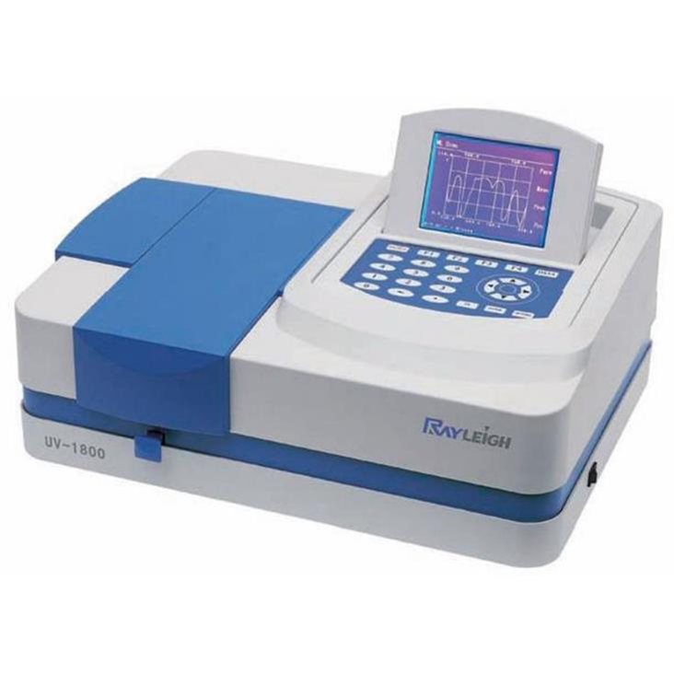
Καμπύλη αύξησης-εκτίμηση μικροβιακού πληθυσμού
Νόμος των Lambert-Beer
Αν γνωρίζουμε:
α) την ποσότητα του φωτός Ιο που πέφτει σε ένα διάλυμα κυττάρων και
β) την ποσότητα του φωτός Ι που τελικά διέρχεται μέσα από αυτό
(μη σκεδασμένο φως), τότε γνωρίζουμε με αρκετά μεγάλη ακρίβεια τη συγκέντρωση των αιωρούμενων σωματιδίων, που στην περίπτωσή μας είναι τα καλλιεργούμενα κύτταρα.
Ο λογάριθμος του κλάσματος Ιo/Ι (log Ιo/Ι) ονομάζεται οπτική πυκνότητα
(Optical Density, OD).
Όταν μετράται η απορρόφηση μόνο του θρεπτικού μέσου, τότε το κλάσμα Ιο/Ι ισούται με 1 και η OD ισούται με 0. (τα συγκεκριμένα βακτήρια απορροφούν στα 550 nm)
Η απορρόφηση είναι ανάλογη με τη συγκέντρωση της ουσίας στο διάλυμα

Slide 9
Πίνακας αποτελεσμάτων

Slide 10
ΔΕΔΟΜΕΝΑ ΤΗΝ ΧΡΟΝΙΚΗ ΣΤΙΓΜΗ t1 ( ΕΠΙΣΤΡΩΣΗ) : στην 10⁻³ αραίωση καταμετρήθηκαν 10 ΤΗΝ ΧΡΟΝΙΚΗ ΣΤΙΓΜΗ t2( ΕΠΙΣΤΡΩΣΗ) : στην 10⁻³ αραίωση καταμετρήθηκαν 2560 αποικίες ΑΡΑ :
n = (log Nt - log No) / log 2
Nt = 2560x10⁴
No = 10x10⁴
n = (log 2560x10⁴ – log 10x10⁴)/0.301= log 2560-log10/0.301=3.4-1/0.301= 8

Slide 11
ΕΡΩΤΗΣΕΙΣ
Να κατασκευάσετε την καμπύλη ανάπτυξης της καθαρής καλλιέργειας που σας δόθηκε.
Να υπολογίσετε τη διάρκεια της λανθάνουσας φάσης.
Να υπολογίσετε το χρό­νο γενιάς.
OD
N2
N1
t
t1
t2
π.χ. ΔΙΑΓΡΑΜΜΑ 1
π.χ. ΔΙΑΓΡΑΜΜΑ 2

